Slide 1
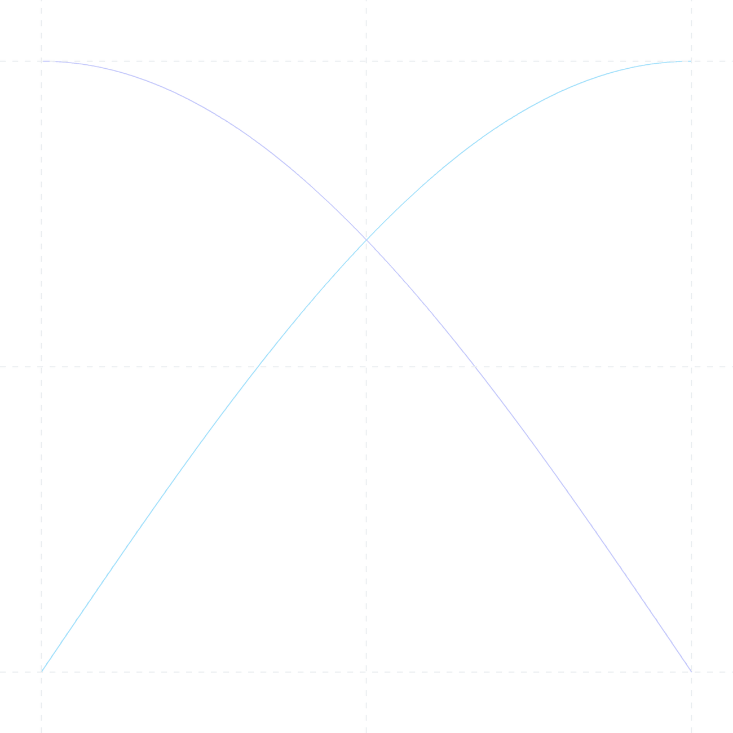
CALCULUS · 定积分专题
一个瑕积分的三种解法
I = ∫₀^{π/2} ln(sin x) dx
ln(sin x) 在 x → 0 处为瑕点，且没有初等原函数。
于是从对称换元切入，最终得到闭式解。
思路 · 四步推导 · 两种验证 · 易错点
01

Slide 2
01 / 思路
三条可走的路，为什么选对称换元
目标是绕开「ln(sin x) 没有初等原函数」这一障碍。
先看清三个障碍
A
对称换元
推荐
01
它是瑕积分
用 x → π/2 − x 造出关于 ln(cos x) 的等式，两式相加后用 sin 2x 化归。
x → 0⁺ 时 ln(sin x) → −∞，
必须先说明积分收敛。
B
Beta 函数
验证
02
没有初等原函数
F(a) = ∫ sinª x dx 对 a 求导取 a = 0，借 Γ 与 ψ 得到同一结果。
无法「求出原函数再代上下限」，
只能去找等式。
03
必须化归成方程
C
Fourier 级数
验证
把未知量 I 写进等式里，
再解出来。
ln(2 sin x) = −Σ cos 2nx / n，逐项积分后每项都含 sin nπ = 0。
关键恒等式 ln(sin x · cos x) = ln(sin 2x) − ln 2 —— 步骤 2 全靠它
定积分 · ln(sin x)
02

Slide 3
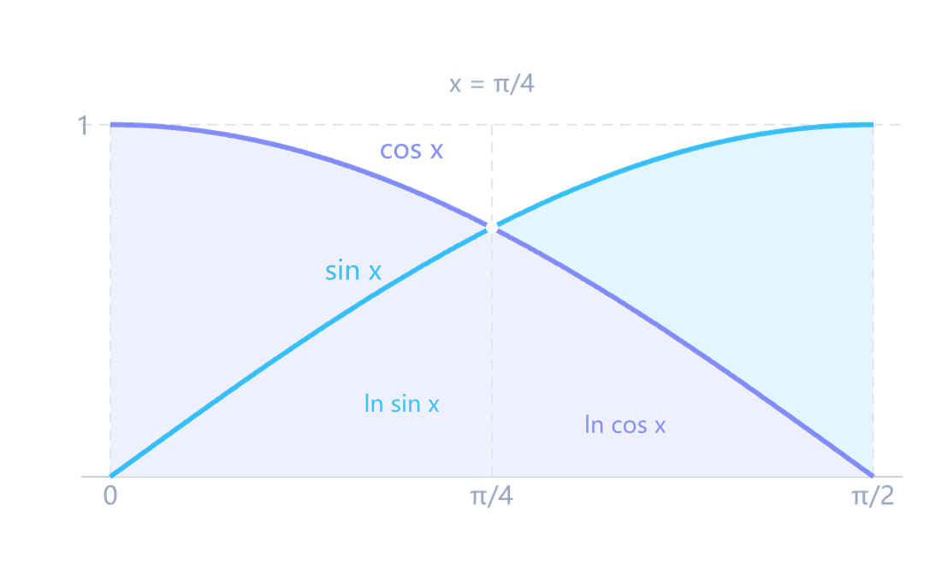
02 / 步骤 0–1
先确认收敛，再用换元造出第二个等式
收敛性
STEP 0
x → 0⁺ 时 sin x ~ x，故 ln(sin x) = ln x + o(1)；
而 ∫ ln x dx 在 (0, π/2] 上收敛，所以 I 是有限的瑕积分。
对称换元
STEP 1
令 t = π/2 − x，则 sin x = cos t，可得
I = ∫₀^{π/2} ln(cos x) dx
这是全题的枢纽：同一区间上，
sin 与 cos 的对数积分完全相等。
两条曲线互为镜像：左侧阴影与右侧阴影「面积」相同，
这正是两个积分相等（即 I 的两种写法）的几何含义。
定积分 · ln(sin x)
03

Slide 4
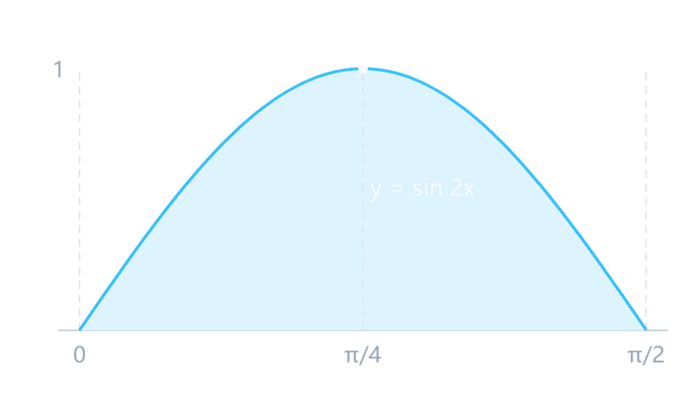
03 / 步骤 2
两式相加，用二倍角把两个对数合成一个
2I = ∫₀^{π/2} [ ln(sin x) + ln(cos x) ] dx
= ∫₀^{π/2} ln(sin x · cos x) dx
= ∫₀^{π/2} ln( sin 2x / 2 ) dx
= J − (π/2) · ln 2
二倍角把曲线横向压缩一半：
ln(sin 2x) 在 [0, π/2] 上恰好走完
sin 在 [0, π] 上的整段弧。
其中 J 是 ∫ ln(sin 2x) dx 在 [0, π/2] 上的值，下一步把它化回 I。
易错提醒：拆开对数必须减去 ln 2。丢掉 (π/2)·ln 2 会得到 I = 0 这个错误答案。
定积分 · ln(sin x)
04

Slide 5
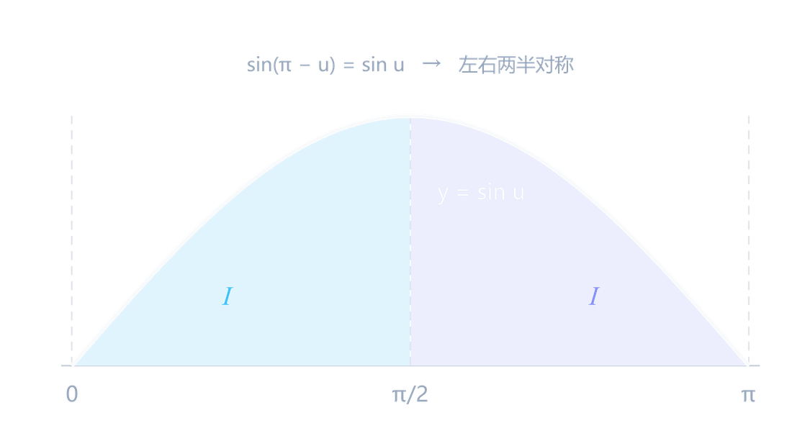
04 / 步骤 3
证明 J = I：把 [0, π] 上的积分折成两半
换元 u = 2x，先摊开区间：
J = (1/2) ∫₀^{π} ln(sin u) du
再把它拆成两段，对第二段取 u = π − v：
∫_{π/2}^{π} ln(sin u) du = ∫₀^{π/2} ln(sin v) dv = I
J = (1/2)(I + I) = I
于是未知量只剩一个：把 J = I 代回步骤 2 的等式，
就得到关于 I 的一元一次方程。
sin u 关于 u = π/2 轴对称，因此左半段与右半段的积分值都等于 I。
定积分 · ln(sin x)
05

Slide 6
05 / 步骤 4 与结论
解方程，得到闭式解
把 J = I 代回步骤 2 得到的等式：
2I = I − (π/2) · ln 2
RESULT
I = −(π/2) ln 2
两边同减 I：
I = −(π/2) · ln 2
≈ −1.5708 × 0.6931 = −1.0888
为什么是负数：0 < sin x < 1 时 ln(sin x) < 0，
整条曲线都在 x 轴下方，积分自然是「负面积」。
与数值积分 −1.08879… 一致
至此完成推导：一个无法直接积分的瑕积分，被两条等式夹成了初等闭式。
定积分 · ln(sin x)
06

Slide 7
06 / 验证与推论
两条独立路径的交叉验证
同一套方法得到的推论
验证 A Beta 函数与 digamma
F(a) = ∫₀^{π/2} sinª x dx = (√π/2) · Γ((a+1)/2)/Γ((a+2)/2)
I = F′(0) = (π/4)[ψ(1/2) − ψ(1)] = (π/4)(−2 ln 2)
∫₀^{π/2} ln(cos x) dx
−(π/2) ln 2
∫₀^{π/2} ln(tan x) dx
0
∫₀^{π} ln(sin x) dx
−π ln 2
验证 B Fourier 级数
ln(sin x) = −ln 2 − Σ_{n≥1} cos(2nx)/n
逐项积分：∫₀^{π/2} cos(2nx) dx = sin(nπ)/(2n) = 0
∫₀^{π/2} ln(sin x)·ln(cos x) dx
(π/2) ln²2 − π³/48
易错 1：漏掉 −ln 2 · 易错 2：跳过 J = I 的折半论证 · 易错 3：未说明 x = 0 处的收敛性
定积分 · ln(sin x)
07

